Slide 1
数据驱动
气球图模板(含制作教程)

Slide 2
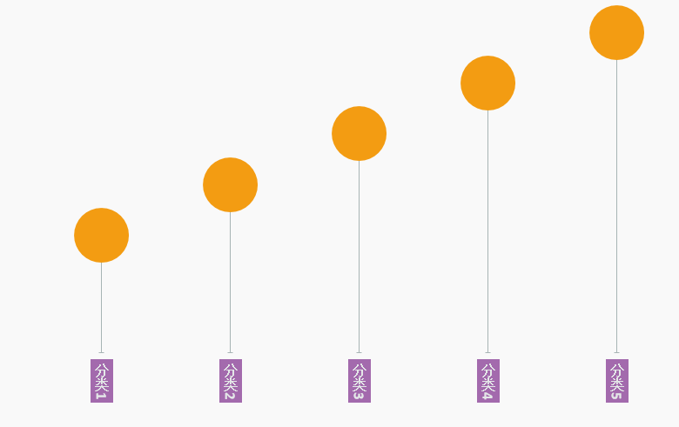
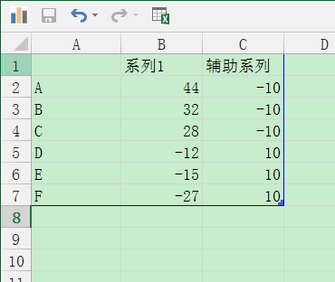
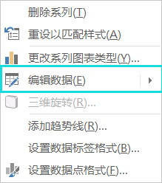
如果你喜欢拿来主义，那么你只需黏贴你的数据到前面的容积图中即可。
1
2
3
右击图表
编辑数据
黏贴数据即可

Slide 3
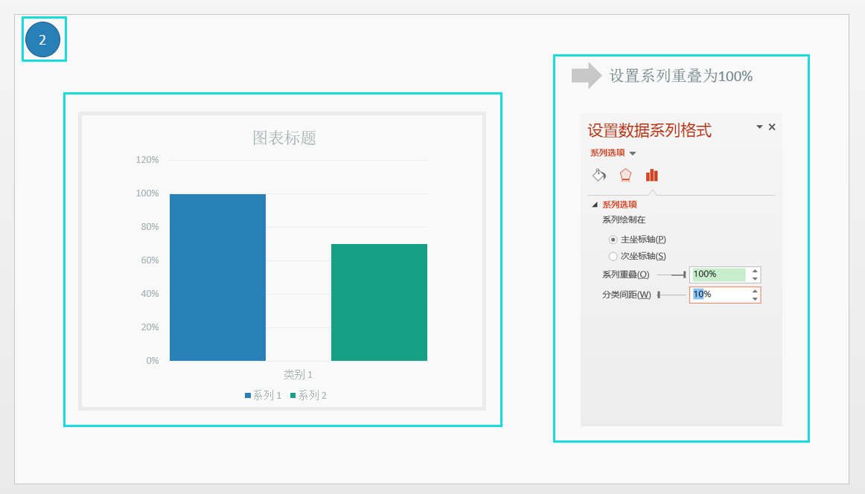
如果你想学习如何制作并举一反三，请跟随下面的方法，step by step!
教程模块指引
步骤编号
上一步骤效果实例
（非截图）
操作步骤

Slide 4
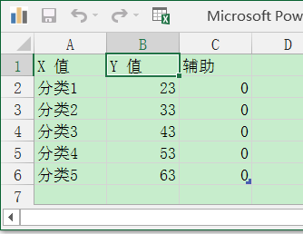
1
在此插入散点图，数据如左

Slide 5
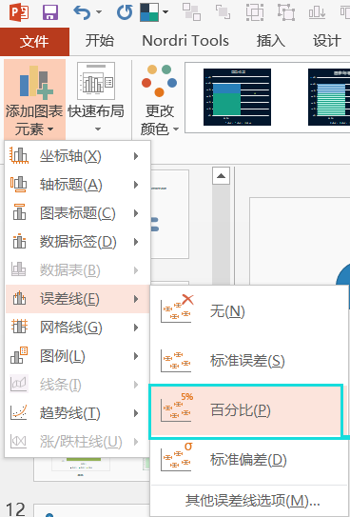
2
点击
添加误差线

Slide 6
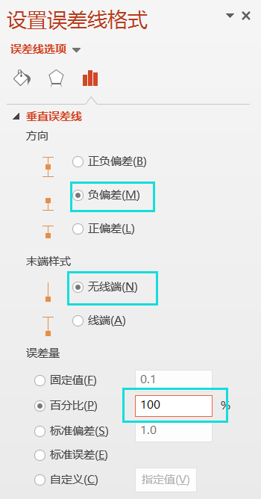
3
删除水平误差线，并设置垂直误差线

Slide 7
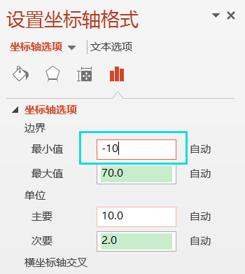
4
设置纵坐标轴的最小值为-10

Slide 8
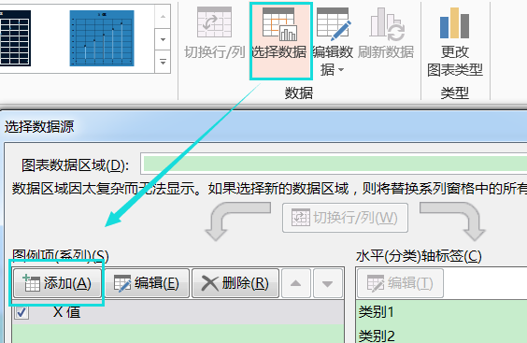
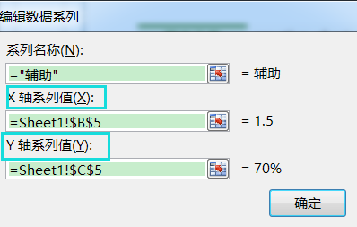
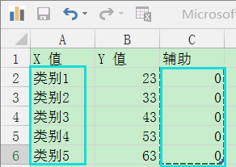
5
选择数据→添加辅助系列

Slide 9
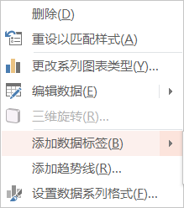
6
为辅助系列添加标签

Slide 10
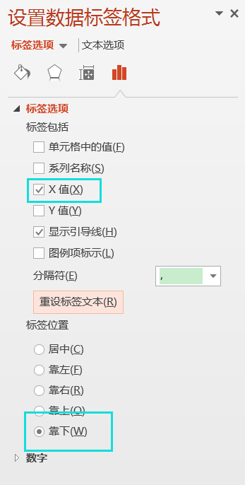
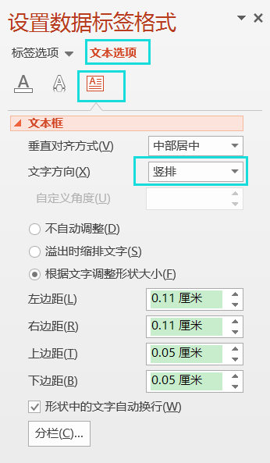
7
设置标签格式：

Slide 11
8
删除坐标轴、网格线

Slide 12
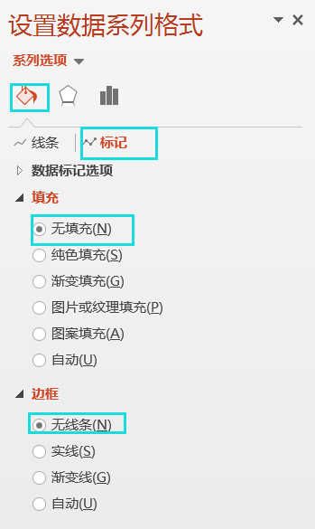
9
设置辅助系列为无边框无填充

Slide 13
3
插入形状：圆形
复制圆形，黏贴填充系列1
（蓝色点）

Slide 14
3
最后效果

